Slide 1
KOZMETİK SEKTÖRÜNDE YEŞİL AMBALAJLI SÜRDÜRÜLEBİLİR ÜRÜN ALMA NİYETİNİN NORM AKTİVASYON TEORİSİ ÇERÇEVESİNDE İNCELENMESİ.
Seminer
Esma ÖZDEMİR
Danışman: Dr. Öğr. Üyesi Emre ÇOLAKOĞLU

Slide 2
İçerik:
SÜRDÜRÜLEBİLİRLİK ve YEŞİL TÜKETİM
  Sürdürülebilirlik Kavramı ve Sürdürülebilirliğin Uygulama Alanları
  Yeşil Tüketim Kavramı
  Tüketici Davranışlarında Sürdürülebilirlik Eğilimleri ve Örnek Çalışmalar
  Tüketici Davranışlarında Sürdürülebilirlik Eğilimleri
YEŞİL KOZMETİK TÜKETİMİ
  Çevre Dostu Kozmetik Ürün Tanımı
  Yeşil Ambalaj Kavramı
  Kozmetik Sektöründe Yeşil Ambalajlı Ürün Tercih Etme
TEORİK DAYANAK ve NORM AKTİVASYON MODELİ (NAM)
  Norm Aktivasyon Teorisi Kavramı
  Prososyal Davranış Kavramı
NAT’IN ÇEVRECİ DAVRANIŞLARI AÇIKLAMADI ROLÜ
  Yeşil Çevresel Uygulamalar ve Yeşil Satın Alma Niyetleri
KOZMETİK SEKTÖRÜNDE NAT ‘IN UYARLANMASI
LİTARATÜR TARAMASI NAM İLE İLGİLİ ÇALIŞMA ÖRNEKLERİ
SONUÇ

Slide 3
1.SÜRDÜRÜLEBİLİRLİK ve YEŞİL TÜKETİM
Sürdürülebilirlik Kavramı
Çevreye zarar vermeyen, kaynakları koruyan ve tüketiciyi bilinçlendiren ürün ve üretim anlayışıdır.
Bu çerçevede çevresel sürdürülebilirlik, doğal kaynakların rasyonel kullanımını esas alan; yenilenebilir kaynaklarda aşırı tüketimden kaçınan, yenilenemeyen kaynakları sınırlı ölçüde kullanan ve biyolojik çeşitlilik ile ekolojik dengenin korunmasını hedefleyen işletme yaklaşımı olarak ifade edilmektedir (Tüyen, 2020).

Slide 4
1. SÜRDÜRÜLEBİLİRLİK ve YEŞİL TÜKETİM
Sürdürülebilirliğin Uygulama Alanları
Moda, ulaşım, gıda, atık yönetimi, insan kaynakları, tedarik zinciri, operasyon yönetimi ve çevreci teknolojiler gibi birçok sektörü kapsamaktadır.
Net sıfır salım hedefleri, döngüsel ekonomi, enerji ve kaynak verimliliği ile yenilenebilir enerji kullanımı sürdürülebilirlik uygulamalarının temel unsurları arasında yer almaktadır.
Ayrıca karbon ayak izinin azaltılması, sıfır atık uygulamaları, biyo çeşitliliğin korunması ve plastik kullanımının sınırlandırılması gibi çevresel hedeflerin yanı sıra; paydaş iş birlikleri, yerel kalkınma, girişimciliğin desteklenmesi ve sosyal fayda projeleri aracılığıyla ekonomik ve sosyal sürdürülebilirliğe de katkı sağlanmaktadır (Noyan, 2022).

Slide 5
1. SÜRDÜRÜLEBİLİRLİK ve YEŞİL TÜKETİM
Sürdürülebilirliğin Uygulama Alanları
Moda
Organik pamuk, bambu, geri dönüştürülmüş polyester kullanımı
Hızlı moda yerine uzun ömürlü ve zamansız tasarımlar
İkinci el ve yeniden kullanım (upcycling) uygulamaları
Ulaşım
Elektrikli ve hibrit araçların kullanımı
Toplu taşıma, bisiklet ve yaya ulaşımının teşvik edilmesi
Lojistikte yakıt tasarrufu sağlayan rota optimizasyonları
Gıda
Yerel ve mevsimsel ürünlerin tercih edilmesi
Gıda israfını azaltmaya yönelik üretim ve dağıtım sistemleri
Organik ve sürdürülebilir tarım uygulamaları
Atık Yönetimi
Geri dönüşüm ve sıfır atık politikaları
Tek kullanımlık plastiklerin azaltılması
Kompost uygulamaları ve atıktan enerji üretimi
Sürdürülebilirliğin Uygulama Alanları
Kozmetik Sektörü
Geri dönüşebilir veya bioçözünür ambalajlama
Hayvanlar üzerinde deneyler yapılmayan ar-ge çalışmaları
Boş ambalaj iade sistemi veya doldurulabilir ürün konusunda teşvik çalışmaları
Doğal içerik kullanımı
Tedarik Zinciri
Etik ve çevre dostu tedarikçilerle çalışma
Karbon ayak izi düşük lojistik çözümleri
Operasyon Yönetimi
Enerji verimli üretim sistemleri
Su ve enerji tüketiminin azaltılması
Dijitalleşme ile kaynak kullanımının optimize edilmesi
Çevreci Teknolojiler
Güneş ve rüzgâr enerjisi sistemleri
Enerji tasarruflu makineler ve akıllı sensörler
Karbon yakalama ve depolama teknolojileri

Slide 6
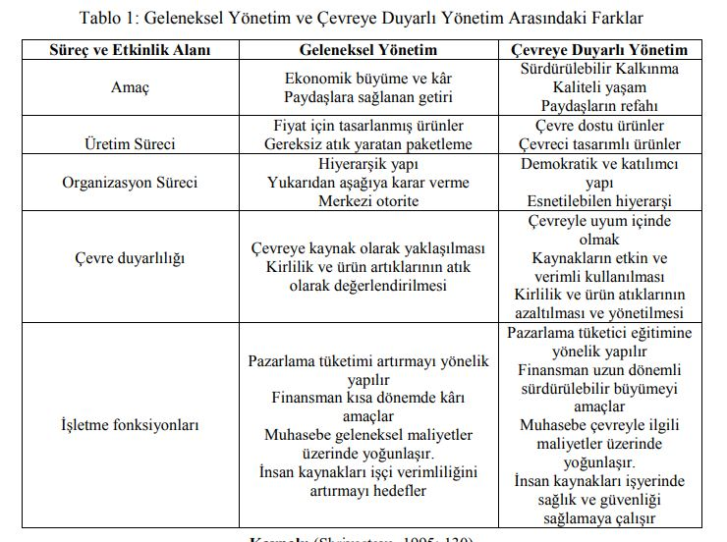
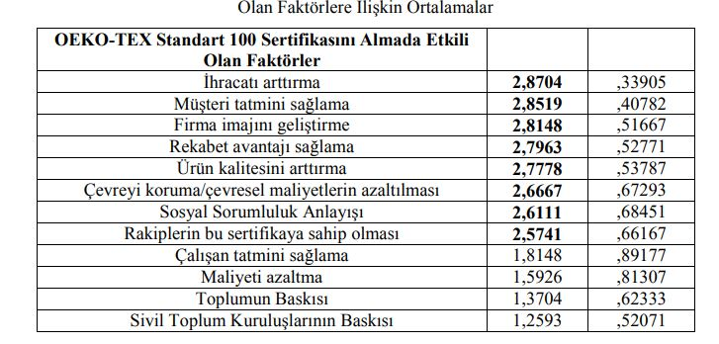
1. SÜRDÜRÜLEBİLİRLİK ve YEŞİL TÜKETİM
  Sürdürülebilirlik Uygulamaları (Literatür Taraması)
İŞLETMELERDE ÇEVRESEL SÜRDÜRÜLEBİLİRLİK BİLİNCİ VE YEŞİL İŞLETMECİLİK UYGULAMALARI İLE İŞLETME BAŞARISI ARASINDAKİ İLİŞKİ (Şenocak ve Bursalı, 2018)
Bu çalışma, Denizli’de OEKO-TEX Standart 100 sertifikasına sahip tekstil işletmelerinde çevresel sürdürülebilirlik bilinci ile yeşil işletmecilik uygulamalarını incelemiştir. Bulgular, işletmelerin yüksek çevre bilincine sahip olduğunu ve özellikle üretim, insan kaynakları ve Ar-Ge alanlarındaki yeşil uygulamaların işletme başarısıyla ilişkili olduğunu göstermektedir. Sonuç olarak, yeşil işletmecilik anlayışının rekabet avantajı ve uzun vadeli başarı açısından önemli olduğu ortaya konulmuştur.

Slide 7
1. SÜRDÜRÜLEBİLİRLİK ve YEŞİL TÜKETİM
Yeşil tüketim, bireylerin çevreye zarar vermeyen, doğal kaynakları koruyan ve sürdürülebilir üretim süreçleriyle ortaya çıkan ürün ve hizmetleri bilinçli olarak tercih etmesi anlamına gelir.
Geri dönüştürülebilir veya az ambalajlı ürünleri tercih etmek
Doğal, organik ve çevre dostu ürünleri satın almak
Enerji ve su tasarruflu ürünleri kullanmak
Zararlı kimyasallar içermeyen ürünleri seçmek
Gereksiz tüketimden kaçınmak, yeniden kullanımı desteklemek

Slide 8
1. SÜRDÜRÜLEBİLİRLİK ve YEŞİL TÜKETİM
  Yeşil Tüketim Kavramı
Yeşil (çevresel) pazarlama, tüketici ihtiyaçlarını karşılarken doğal çevreye verilen zararın en aza indirilmesini esas alan çevre dostu pazarlama faaliyetlerini kapsamaktadır (Erbaşlar, 2012).
Bu yaklaşımın tüketim boyutunu oluşturan yeşil tüketim, çevre ve toplum sağlığına zarar veren, aşırı kaynak tüketimine ve kirliliğe yol açan ürünlerden kaçınmayı ve çevre bilincini tüketim süreçlerine yansıtmayı ifade etmektedir (Elkington ve Hailes, 1995).
Yeşil tüketim, sürdürülebilir tüketim anlayışıyla ilişkilendirilmekte ve çevresel duyarlılığın bireylerin yaşam biçimine entegre edilmesini gerektiren çok boyutlu bir davranış biçimi olarak değerlendirilmektedir (Gök ve Türk, 2011).
Bu çerçevede yeşil ürünler, geri dönüştürülebilir malzemelerden üretilen, çevresel etkileri azaltmayı hedefleyen ve toksik içerikleri en aza indirilmiş çevre dostu ürünler olarak tanımlanmaktadır (Chen ve Chai, 2010).

Slide 9
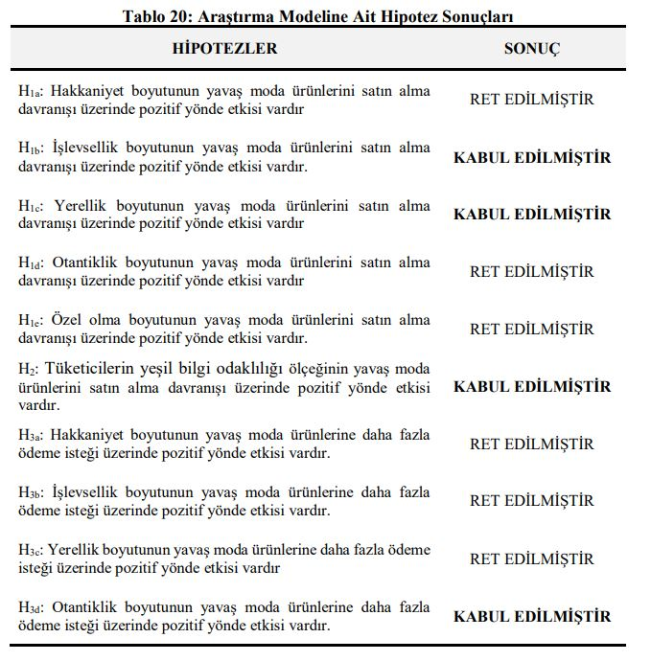
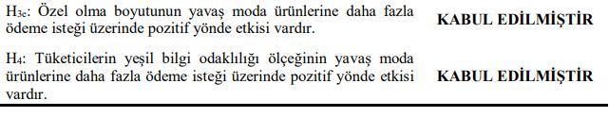
  Tüketici Davranışlarında Sürdürülebilirlik Eğilimleri ve Örnek Çalışmalar
1. SÜRDÜRÜLEBİLİRLİK ve YEŞİL TÜKETİM
Sakarya Üniversitesi İşletme Enstitüsü Üretim Yönetimi ve Pazarlama Anabilim Dalı bünyesinde, 2021 yılında Fazmiye Kapsız tarafından hazırlanan “Sürdürülebilirlik Kapsamında Yavaş Moda ve Tüketicilerin Davranış Eğilimleri” başlıklı yüksek lisans tezinde,
Tüketicilerin yavaş moda yönelimi ve yeşil bilgi odaklı algılarının, yavaş moda ürünlerini satın alma niyeti ve bu ürünler için daha fazla ödeme isteği üzerindeki etkileri incelenmiştir.
Araştırma bulguları, yavaş moda boyutlarından işlevsellik ve yerelliğin satın alma niyetini; otantiklik ve özel olmanın ise fiyat ödeme isteğini olumlu yönde etkilediğini göstermektedir. Genel olarak çalışma, çevresel bilinç düzeyinin artmasının yavaş moda ürünlerine yönelik satın alma niyeti ve ödeme isteği üzerinde anlamlı bir rol oynadığını ortaya koymaktadır.

Slide 10
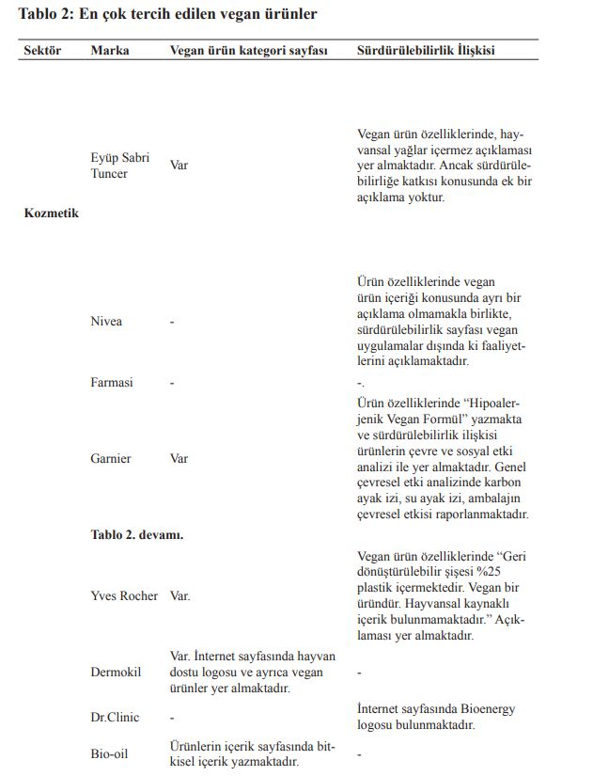
1.SÜRDÜRÜLEBİLİRLİK ve YEŞİL TÜKETİM
  Tüketici Davranışlarında Sürdürülebilirlik Eğilimleri ve Örnek Çalışmalar
2. Zeynep Erdoğan ve Esen Gürbüz’ün (2023) “Vegan Tüketim Uygulamaları Üzerinde Sürdürülebilirlik Yaklaşımı” başlıklı çalışması, vegan kozmetik ürünler odağında sürdürülebilirliğin tüketiciye nasıl sunulduğunu incelemektedir.
Araştırmada, Twentify’nin 2021 yılı Vegan Farkındalığı verileri temel alınarak, tüketiciler tarafından en çok tercih edilen vegan kozmetik markalarının internet siteleri analiz edilmiştir. Bulgular, bazı markaların vegan ürün ve çevre dostu uygulamalara yer verdiğini; ancak markaların büyük çoğunluğunun vegan ürün–sürdürülebilirlik ilişkisini internet sitelerinde yeterince açıklamadığını göstermektedir.
Çalışma, sürdürülebilirlik göstergelerine ilişkin bilgilendirmenin yetersiz olmasının bilinçli vegan tüketiciler açısından olumsuz algı oluşturabileceğini ve rekabet gücünü zayıflatabileceğini ortaya koymaktadır.

Slide 11
2.YEŞİL KOZMETİK TÜKETİMİ
  Çevre Dostu Kozmetik Ürün Tanımı
Bu sürecin temelinde, Kurumsal Sosyal Sorumluluk anlayışı ile 2000’li yıllarda gelişen doğal ve organik kozmetik hareketleri yer almaktadır (Nagasawa ve Kizu, 2013). Yeşil kozmetik yaklaşımı, yeşil kimya temelli sürdürülebilirlik anlayışına dayanmakta; ekonomik, sosyal ve çevresel boyutları birlikte ele alarak doğal kaynakların korunmasını ve çevresel etkilerin azaltılmasını hedeflemektedir (İnal, 2023).
Çevre dostu kozmetik ürün, üretiminden tüketimine ve bertarafına kadar olan tüm yaşam döngüsü boyunca çevreye olan olumsuz etkileri en aza indirmeyi amaçlayan, insan sağlığına ve ekosisteme duyarlı içerik ve uygulamalarla geliştirilen kozmetik ürünleri ifade eder.

Slide 12
2.YEŞİL KOZMETİK TÜKETİMİ
Yeşil Ambalaj Kavramı
Ambalaj tasarımı, ürünün korunması, taşınması ve kullanımı gibi fiziksel işlevlerin yanı sıra; bilgi verme, marka kimliği oluşturma ve tüketici algısını yönlendirme gibi iletişim işlevlerini bir arada sunan yaratıcı bir süreçtir (Çeken, 2024).
Bu bağlamda yeşil ambalaj, çevreye duyarlı malzeme ve üretim yöntemleri kullanılarak geliştirilen, geri dönüştürülebilen, yeniden kullanılabilen veya biyoparçalanabilir özelliklere sahip sürdürülebilir ambalajlama yaklaşımını ifade etmektedir (Ayaz, 2025).
Yeşil ambalaj uygulamalarında yenilenebilir hammaddelerin kullanılması ve çevreye zarar veren plastik ve fosil kaynaklı malzemelerden kaçınılması önem taşımaktadır (Djurdjevac, 2019).
Çevre dostu ambalajlar, biyoparçalanabilir ve geri dönüştürülebilir/yeniden kullanılabilir ambalajlar olmak üzere iki grupta ele alınmakta; maliyet ve kullanım etkinliği açısından biyoparçalanabilir ambalajların yaygın olarak tercih edildiği görülmektedir (Singh vd., 2011).

Slide 13
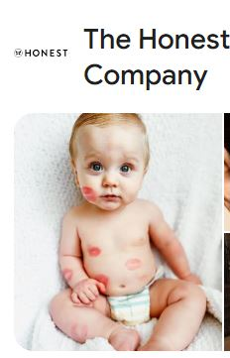
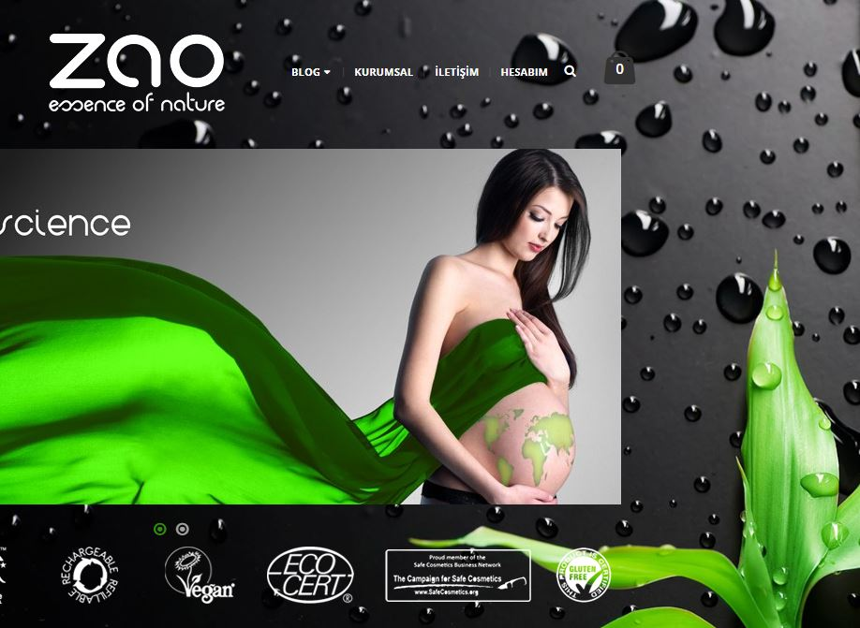

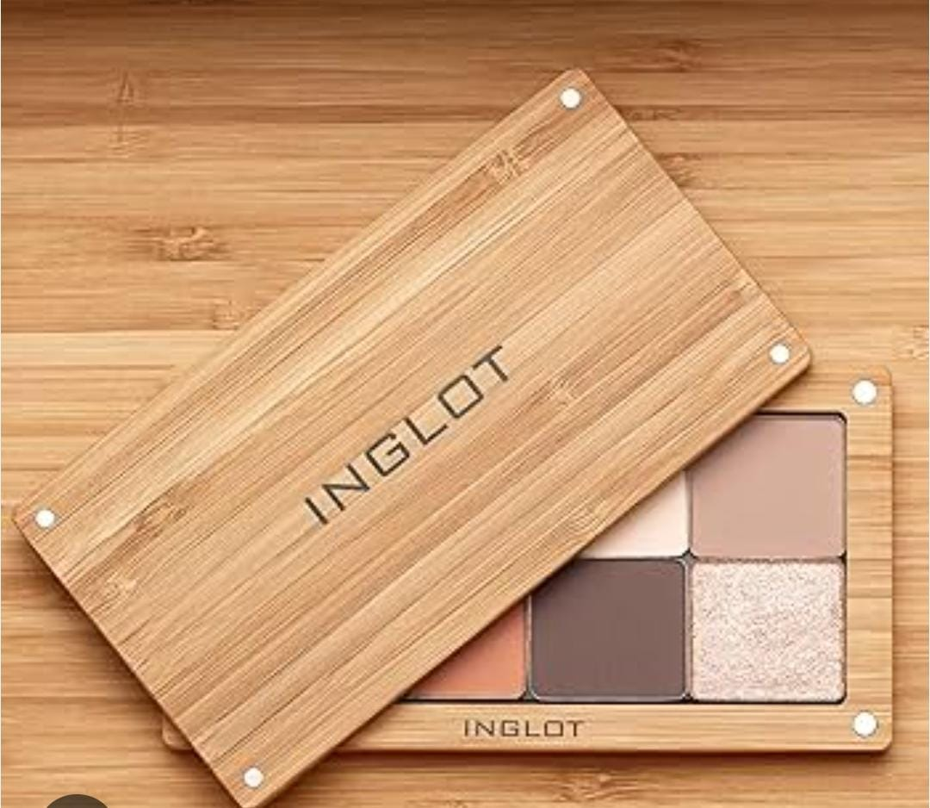
2.YEŞİL KOZMETİK TÜKETİMİ
Yeşil Ambalaj Kavramı
ZAO Organic Makeup
Bambu ambalajlı ve yeniden doldurulabilir makyaj kutuları ile bilinen markadır.
The Honest Company
Birçok ürününde geri dönüştürülmüş ve plastikten uzak ambalaj seçeneklerine geçiş yapmıştır bir çok ürünü kağıt bazlı ve cam şişe içerisindedir.
Deauty Kozmetik
“beauty (güzellik)” ve “death / destruction (yıkım, zarar)” kavramlarının karşıtlığı üzerinden türetilmiş, güzellik anlayışını yalnızca estetik değil; etik, çevresel ve toplumsal sorumluluk boyutlarıyla ele alan bir yaklaşımdır.
İnglot markası klasik plastik makyaj ambalajlarından farklı olarak bambu bazlı ambalaj çözümleri de sunuyor; özellikle koleksiyonlarından biri, çevre dostu ve yeniden kullanılabilir bambu paletlerdir.

Slide 14
2.YEŞİL KOZMETİK TÜKETİMİ
Kozmetik Sektöründe Yeşil Ambalajlı Ürün Tercih Etme
Yeşil ürün, ürünün tüm yaşam döngüsü boyunca çevresel etkilerin en aza indirilmesini hedefleyen ürünler olarak tanımlanmaktadır (Albino vd., 2009). Literatürde yeşil ürün kavramına ilişkin farklı yaklaşımlar bulunmakla birlikte, bu ürünler genel olarak malzemeye, enerjiye ve kirliliğe odaklanan ürünler şeklinde sınıflandırılmaktadır (Dangelico ve Pontrandolfo, 2010).
Kozmetik sektöründe yeşil ambalajlı ürünler; geri dönüştürülebilir, yeniden kullanılabilir veya biyoparçalanabilir malzemelerden üretilen, enerji verimliliği sağlayan ve çevresel kirliliği azaltmayı hedefleyen ambalajlara sahip ürünler olarak değerlendirilmektedir. Bu bağlamda yeşil satın alma niyeti, tüketicilerin çevresel duyarlılıkları doğrultusunda geleneksel ürünler yerine çevre dostu ambalaj özelliklerine sahip kozmetik ürünleri tercih etme eğilimini ifade etmektedir (Chen ve Chang, 2012; Rashid, 2009).

Slide 15

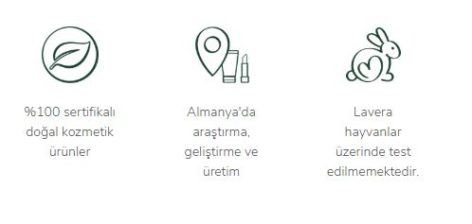
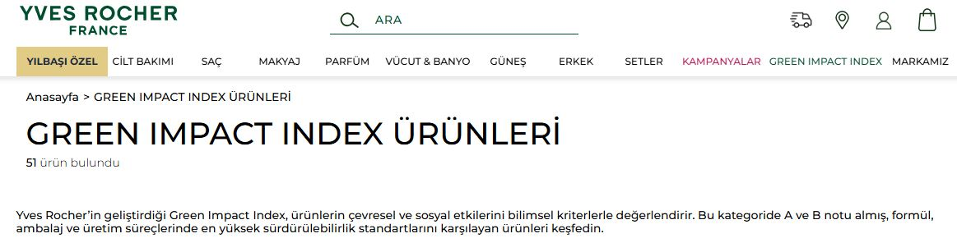
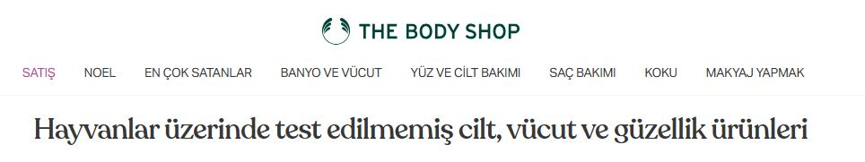
2.YEŞİL KOZMETİK TÜKETİMİ
Kozmetik Sektöründe Yeşil Ambalajlı Ürün Tercih Etme

Slide 16
TEORİK DAYANAK – NORM AKTİVASYON MODELİ (NAM)
Norm Aktivasyon Teorisi Kavramı
Sonuçların Farkındalığı (Awareness of Consequences – AC)
Tanım:
Bireyin, belirli bir davranışın çevre, toplum veya diğer insanlar üzerinde yaratacağı olumlu ya da olumsuz sonuçların farkında olmasıdır.
Sorumluluğun Atfedilmesi (Ascription of Responsibility – AR)
Tanım:
Bireyin, ortaya çıkan çevresel veya toplumsal sorunlarda kendi davranışlarının da payı olduğunu kabul etmesi ve kendini sorumlu hissetmesidir.
Kişisel Norm (Personal Norm – PN)
Tanım:
Bireyin, bir davranışı sergilemeye yönelik içsel ahlaki yükümlülük ve vicdani sorumluluk hissetmesidir.

Slide 17
3. TEORİK DAYANAK – NORM AKTİVASYON MODELİ (NAM)
Norm Aktivasyon Teorisi Kavramı
Norm Aktivasyon Teorisi (NAT), bireylerin özgecil ve çevre dostu davranışlarını açıklamak amacıyla Schwartz (1977) tarafından geliştirilmiş bir kuramsal çerçevedir. Teoriye göre, toplumsal fayda sağlayan davranışların ortaya çıkabilmesi, bireylerin ahlaki yükümlülük duygusunu ifade eden kişisel normların harekete geçirilmesine bağlıdır (Tuğer vd., 2018).
NAT modeli; kişisel norm, sonuçların farkındalığı ve sorumluluk atfetme olmak üzere üç temel bileşenden oluşmakta olup, bireyin davranışlarının toplumsal ve çevresel sonuçlarının bilincinde olması ve bu sonuçlardan kendini sorumlu hissetmesi, çevre yanlısı davranışların sergilenmesini desteklemektedir (Schwartz ve Howard, 1981; De Groot ve Steg, 2009; Ding vd., 2023).

Slide 18
TEORİK DAYANAK – NORM AKTİVASYON MODELİ (NAM)
Norm Aktivasyon Teorisi Kavramı
Norm Aktivasyon Teorisi (NAT), kişisel normların çevreye yönelik olumlu davranışlara dönüşümünü açıklayan ve farklı disiplinlerde yaygın olarak kullanılan temel bir kuramsal yaklaşımdır (Groot ve Steg, 2009; Setiawan vd., 2020; Yan ve Chai, 2021).
Modelde kişisel normlar, bireyin belirli davranışları gerçekleştirmeye veya kaçınmaya yönelik hissettiği içsel ve ahlaki sorumluluğu ifade etmektedir (Schwartz ve Howard, 1981; Yan vd., 2021).
NAT üç temel bileşenden oluşmaktadır: sonuçların farkındalığı, bireyin prososyal davranmamanın olası olumsuz sonuçlarının bilincinde olmasını; sorumluluk atfetme ise bu sonuçlardan kendini sorumlu hissetmesini ifade eder. Bu bilişsel süreçler, kişisel normların aktive edilerek çevre yanlısı davranışların ortaya çıkmasını sağlamaktadır (Steg ve De Groot, 2010).

Slide 19
TEORİK DAYANAK – NORM AKTİVASYON MODELİ (NAM)
Prososyal Davranış Kavramı
Prososyal davranış, temelde, bireyin kendi çıkarını ikincil plana atarak başka birinin durumunu iyileştirmeyi amaçlayan ve özgeci motivasyonlar içerebilen her türlü eylemi ifade eder. Bu bağlamda prososyal davranış, eylemi gerçekleştiren öznenin maddi veya manevi bir ödül beklentisi içinde olmaksızın, salt bir başkasına fayda sağlama güdüsüyle sergilediği davranışları kapsar(Çekin ,2013).

Slide 20
NAT ‘İN ÇEVRESİ DAVRANIŞLARI AÇIKLAMADAKİ ROLÜ
Çevre duyarlılığı, toplumun çevre sorunlarına ilişkin algısını ve çevreye karşı sorumluluk bilincini ifade etmektedir (Kürtül vd., 2025). Literatür, çevresel kaygının bireylerin çevre yararına fedakârlık yapma isteğini artırdığını ve bu isteğin çevreci davranışların sürdürülmesinde önemli bir rol oynadığını ortaya koymaktadır (Davis vd., 2011; Verma vd., 2019).
Çevreci tüketim davranışlarının oluşumunda bireysel faktörler merkezi bir konuma sahip olup, bu davranışların açıklanmasında ahlaki sorumluluk ve kişisel normları temel alan Norm Aktivasyon Teorisi (NAT) güçlü bir kuramsal çerçeve sunmaktadır. Bu kapsamda çevreci tüketimi etkileyen başlıca bireysel faktörler; çevresel farkındalık, çevresel kaygı, kişisel normlar, algılanan sorumluluk, değer yönelimleri ve çevreye yönelik tutumlar olarak sıralanmaktadır (Tuğer vd., 2018).

Slide 21
KOZMETİK SEKTÖRÜNDE NAT’ ın UYARLANMASI
Yeşil Çevresel Uygulamalar ve Yeşil Satın Alma Niyetleri
Kozmetik sektörü; parfüm, makyaj, cilt ve saç bakımı gibi çok sayıda ürün grubunu kapsamakta olup, bu ürünlere yönelik satın alma kararları yalnızca kalite ve fiyat gibi işlevsel unsurlarla değil, aynı zamanda markaların çevresel ve toplumsal sorumluluk anlayışlarıyla da şekillenmektedir. Artan çevresel sorunlarla birlikte, doğaya ve hayvanlara zarar vermeyen çevre dostu kozmetik ürünlerine yönelik tüketici farkındalığı ve ilgisi giderek artmaktadır.
Kozmetik ürünlerinin çevresel etkilerinden bireylerin kendilerini sorumlu hissetmeleri, sorumluluğun üstlenilmesi (AR) kavramı ile açıklanmakta; bu sorumluluk duygusu, çevre yanlısı kişisel normların gelişimini desteklemektedir.

Slide 22
KOZMETİK SEKTÖRÜNDE NAT’ ın UYARLANMASI
Yeşil Çevresel Uygulamalar ve Yeşil Satın Alma Niyetleri
Bu bağlamda, kozmetik tüketiminin çevresel sonuçlarından kendini sorumlu gören bireylerin, yeşil kozmetik ürünlerini tercih etmeye yönelik daha güçlü bir ahlaki bağlılık geliştirdikleri görülmektedir.
Yüksek kişisel norm düzeyine sahip tüketiciler, satın alma kararlarında çevresel etkileri dikkate almakta ve çevre dostu ürünleri tercih ederek çevresel tahribatın azaltılmasına katkı sağlamayı amaçlamaktadır.

Slide 23
LİTARATÜR TARAMASI NORM AKTİVASYON MODELİ İLE İLGİLİ ÇALIŞMA ÖRNEKLERİ

Slide 24
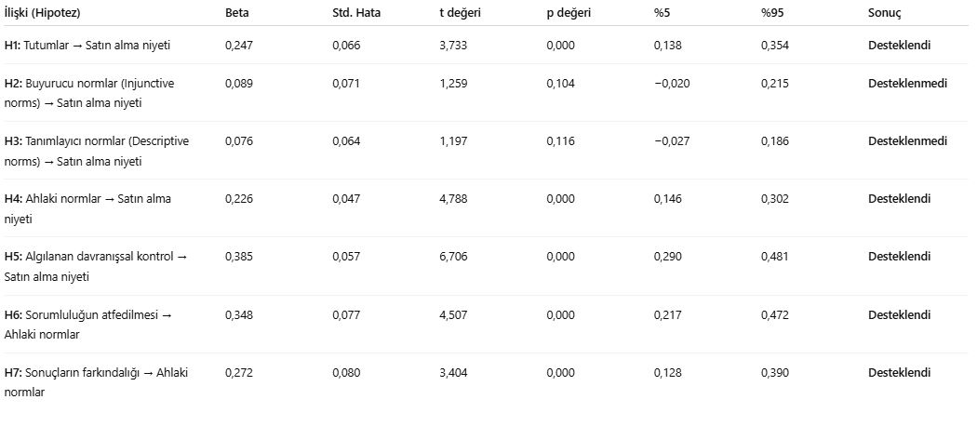
1. Koay ve Ahmed (2025) tarafından 15 Ağustos 2025 tarihinde gerçekleştirilen “Understanding Consumers’ Purchase Intentions for Green Cosmetic Products: An Integrated Perspective” (Yeşil Kozmetik Ürünlere Yönelik Tüketicilerin Satın Alma Niyetlerinin Anlaşılması: Bütünleşik Bir Bakış Açısı)
Bu çalışma, yeşil kozmetik ürünlerine yönelik satın alma niyetini Planlı Davranış Teorisi (TPB) ve Norm Aktivasyon Teorisi (NAT) çerçevesinde incelemektedir. Araştırma, Maldivler’de yaşayan ve daha önce kozmetik ürün satın almış 250 katılımcı ile gerçekleştirilmiştir.
Bulgular, tutum, ahlaki normlar ve algılanan davranışsal kontrolün satın alma niyeti üzerinde anlamlı ve pozitif etkileri olduğunu; buna karşılık sosyal normların (emredici ve betimleyici) anlamlı bir etkisinin bulunmadığını göstermektedir. Ayrıca, sonuçların farkındalığı ve sorumluluk atfının, ahlaki normları güçlendirdiği tespit edilmiştir.
Sonuç olarak, çalışma TPB ve NAT’ın bütünleşik kullanımının, yeşil kozmetik ürünlere yönelik satın alma niyetini açıklamada etkili bir kuramsal çerçeve sunduğunu ortaya koymaktadır.

Slide 25
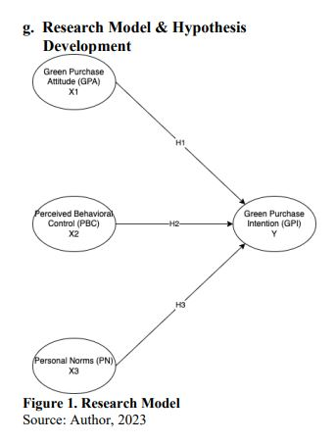
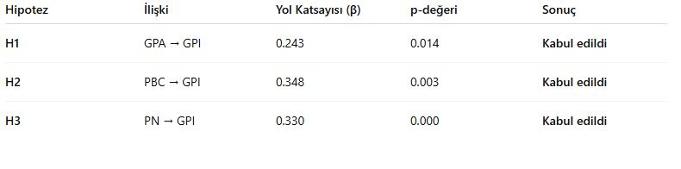
2. Hasesda, Yulianto ve Fahrudi (2024) tarafından gerçekleştirilen “Determining Factors Influencing Generation Z's Intention to Purchase Green Cosmetics” (Z Kuşağının Yeşil Kozmetik Ürünleri Satın Alma Niyetini Etkileyen Belirleyici Faktörler)
Bu çalışma, Endonezya’daki Z Kuşağı tüketicilerinin yeşil kozmetik ürünlere yönelik satın alma niyetlerini etkileyen faktörleri incelemektedir. Araştırma, Planlı Davranış Teorisi (TPB) ve Norm Aktivasyon Modeli (NAM) çerçevesinde geliştirilmiş olup, Yeşil Satın Alma Tutumu (GPA), Algılanan Davranışsal Kontrol (PBC) ve Kişisel Normların (PN) Yeşil Satın Alma Niyeti (GPI) üzerindeki etkileri analiz edilmiştir.
Araştırma, Endonezya’da son bir yıl içinde The Body Shop ürünlerini satın almış 165 Z Kuşağı tüketicisi ile çevrim içi anket yöntemi kullanılarak gerçekleştirilmiştir. Nicel araştırma yaklaşımı benimsenmiş ve amaçlı örnekleme yöntemi kullanılmıştır.
Elde edilen bulgular, GPA, PBC ve PN’nin yeşil satın alma niyeti üzerinde pozitif ve anlamlı etkilere sahip olduğunu göstermektedir. Sonuçlar, TPB ve NAM’in yeşil kozmetik tüketimini açıklamada güçlü ve tamamlayıcı bir çerçeve sunduğunu ortaya koymaktadır. Özellikle çevreye yönelik ahlaki sorumluluk duygusu, Z Kuşağı tüketicilerinin yeşil kozmetik ürünleri tercih etmesinde belirleyici bir rol oynamaktadır.

Slide 26
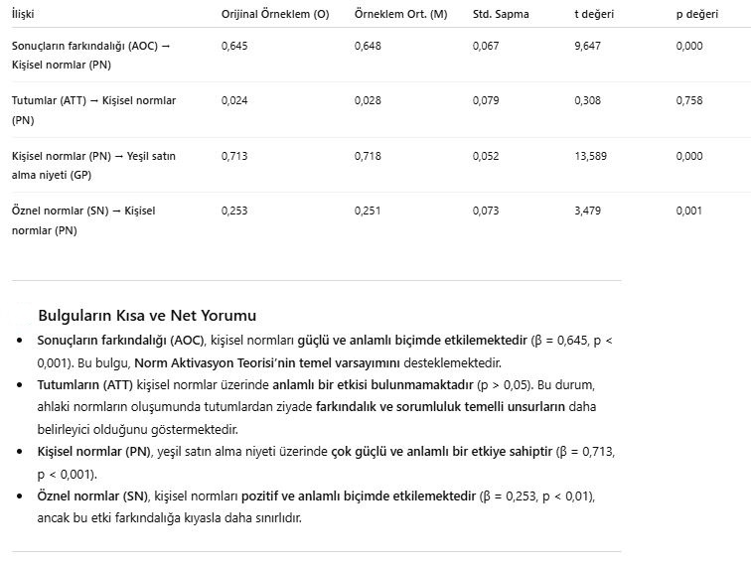
3. Oetomo, Arundati, Rahatmawati ve Purnama (2025) tarafından gerçekleştirilen “Understanding Green Purchase Intention through Theory of Planned Behavior and Norm Activation Theory” (Planlı Davranış Teorisi ve Norm Aktivasyon Teorisi Çerçevesinde Yeşil Satın Alma Niyetinin Anlaşılması)
Bu çalışma, yeşil satın alma niyetini etkileyen faktörleri Planlı Davranış Teorisi (TPB) ve Norm Aktivasyon Teorisi (NAT) çerçevesinde bütünleşik bir yaklaşımla incelemektedir. Araştırma, Endonezya’nın Yogyakarta Özel Bölgesi bağlamında yürütülmüş ve sürdürülebilir tüketim davranışlarının oluşumunda psikolojik ve normatif unsurların rolüne odaklanmıştır.
Araştırmada, 200 katılımcıdan çevrim içi anket yoluyla toplanan veriler PLS-SEM yöntemiyle analiz edilmiştir. Bulgular, sonuçların farkındalığı, öznel normlar ve algılanan davranışsal kontrolün yeşil satın alma niyeti üzerinde anlamlı etkilere sahip olduğunu göstermektedir. Ayrıca, kişisel normların, yeşil ürün satın alma niyetinin oluşumunda merkezi ve güçlü bir belirleyici olduğu tespit edilmiştir.
Öte yandan, tutumların kişisel normlar üzerinde anlamlı bir etkisi olmadığı, yeşil satın alma niyetinin şekillenmesinde sosyal ve ahlaki faktörlerin, bireysel tutumlardan daha etkili olduğu ortaya konulmuştur. Sonuç olarak çalışma, TPB ve NAT’ın birlikte kullanılmasının, yeşil tüketici davranışlarını açıklamada güçlü ve tamamlayıcı bir kuramsal çerçeve sunduğunu göstermektedir

Slide 27
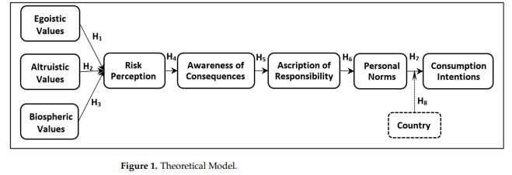
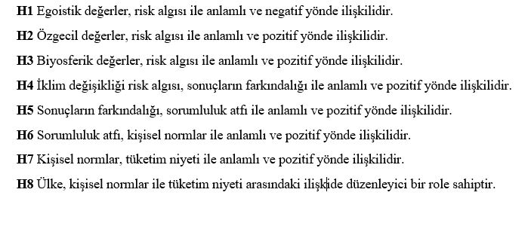
4. Irene Tilikidou ve Antonia Delistavrou (2023) tarafından gerçekleştirilen “Cosmetics and Detergents with Recycled CO₂: A Cross-Country Study with a Modified by Risk Perception Values–Beliefs–Norms Model” (Geri Dönüştürülmüş CO₂ İçeren Kozmetik ve Deterjan Ürünleri: Risk Algısı ile Genişletilmiş Değerler–İnançlar–Normlar (VBN) Modeli ile Çok Ülkeli Bir Çalışma)
Bu çalışma, geri dönüştürülmüş karbondioksit (CO₂) kullanılan kozmetik ve temizlik ürünlerine yönelik tüketici satın alma niyetini incelemektedir. Araştırma, Değerler–İnançlar–Normlar (VBN) modelini, iklim değişikliği risk algısı değişkeniyle genişleterek Fransa, Almanya ve İspanya örnekleminde test etmektedir.
Elektronik anket yöntemiyle, yaş ve cinsiyete göre tabakalı örnekleme kullanılarak toplanan veriler analiz edilmiştir. Bulgular, biyosferik değerlerin, iklim değişikliği risk algısını artırdığını; risk algısının sırasıyla sonuçların farkındalığını, sorumluluk atfını ve kişisel normları güçlendirdiğini ortaya koymaktadır. Kişisel normların, sürdürülebilir ürünlere yönelik satın alma niyetinin en güçlü belirleyicilerinden biri olduğu tespit edilmiştir.
Buna karşılık, özgecil değerler ile risk algısı arasında anlamlı bir ilişki bulunmamıştır. Ayrıca, ülke farklılıklarının, kişisel normlar ile satın alma niyeti arasındaki ilişkide düzenleyici bir rol oynadığı görülmüştür. Genel olarak çalışma, iklim değişikliği risk algısının VBN (Değerler İnançlar Normlar) modeli içinde merkezi bir rol üstlendiğini ve sürdürülebilir ürünlere yönelik tüketici niyetlerini güçlü biçimde şekillendirdiğini ortaya koymaktadır.

Slide 28
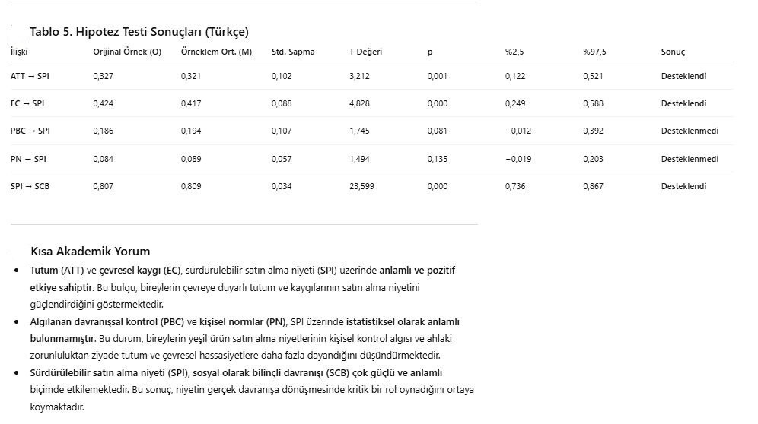
5. Nguyen Hoang Long (2025) tarafından gerçekleştirilen “Factors Influencing Whether or Not Customers Are Willing to Pay More for Sustainable Cosmetics” (Tüketicilerin Sürdürülebilir Kozmetik Ürünler İçin Daha Fazla Ödeme Yapma İstekliliğini Etkileyen Faktörler)
Bu çalışma, tüketicilerin sürdürülebilir kozmetik ürünlere yönelik daha yüksek fiyat ödeme niyetlerini etkileyen faktörleri Planlı Davranış Teorisi (TPB) ve Norm Aktivasyon Modeli (NAM) çerçevesinde incelemektedir. Araştırmada, tutum, çevresel kaygı, algılanan davranışsal kontrol ve kişisel normların, sürdürülebilir kozmetik ürünlere yönelik satın alma niyeti üzerindeki etkileri analiz edilmiştir.
Elde edilen bulgular, tutumun ve özellikle çevresel kaygının, sürdürülebilir kozmetik ürünlere yönelik satın alma niyetini pozitif ve anlamlı biçimde etkilediğini ortaya koymaktadır. Buna karşılık, algılanan davranışsal kontrol ve kişisel normların satın alma niyeti üzerinde anlamlı bir etkisi bulunmamıştır. Ayrıca, satın alma niyetinin, sürdürülebilir kozmetik tüketim davranışı üzerinde çok güçlü ve pozitif bir etkiye sahip olduğu belirlenmiştir.
Sonuç olarak çalışma, sürdürülebilir kozmetik tüketiminin teşvik edilmesinde çevresel kaygı ve olumlu tutumların merkezi rol oynadığını; fiili tüketim davranışının ise büyük ölçüde satın alma niyeti tarafından belirlendiğini göstermektedir

Slide 29
SONUÇ
Bu çalışmada, yeşil tüketim kavramı ele alınarak tüketicilerin çevreye duyarlı tutum ve davranışlarının satın alma süreçlerine yansımaları incelenmiştir. Ambalajın yalnızca ürünü koruyan bir unsur değil, aynı zamanda çevresel etkileri ve tüketici algısını şekillendiren önemli bir iletişim aracı olduğu vurgulanmıştır.
Çalışma kapsamında sürdürülebilirlik kavramı ekonomik, çevresel ve sosyal boyutlarıyla açıklanmış; bireylerin çevresel sorumluluk duygularının çevreci davranışlara dönüşümünü açıklayan Norm Aktivasyon Teorisi (NAT) ele alınmıştır. NAT’ın kozmetik sektörü bağlamındaki uygulanabilirliği ve çevre dostu davranışları açıklamadaki rolü değerlendirilmiştir.
Ayrıca, yeşil çevresel uygulamalar ile yeşil satın alma niyeti arasındaki ilişki incelenmiş; özellikle yeşil ambalajlı kozmetik ürünlerin, tüketici algısı ve tercihleri üzerindeki etkisi ele alınmıştır.
Sonuç olarak bu çalışma, yeşil tüketim, sürdürülebilirlik, Norm Aktivasyon Teorisi ve yeşil ambalaj kavramlarını bütüncül bir çerçevede ele alarak, kozmetik sektöründe çevre dostu ürün tercihlerini açıklayan kavramsal bir temel sunmaktadır.

